Slide 1

Virové antroponózy
Viral antroponoses

Slide 2
TYPY LIDSKÝCH NÁKAZ PODLE ZDROJE PŮVODCE
zdrojem nákazy člověka může obecně být buď jiný člověk, nebo zvíře (živočich), případně vnější prostředí (extra-animální substrát). Podle tohoto zdroje můžeme lidské nákazy dělit na antroponózy, zoonózy a sapronózy.
Typ nákazy člověka | Zdroj nákazy (biotop agens) | Mezilidský přenos
ANTROPONÓZA | člověk | běžný
ZOONÓZA | živočich | řídký
SAPRONÓZA | neživý substrát | velmi vzácný
Antroponózy jsou nákazy přenosné pouze z člověka na člověka. Typických antroponóz není ovšem příliš mnoho, jsou to např. břišní tyfus, shigelóza, černý kašel, záškrt, příjice, kapavka, amébová dyzenterie, spalničky, zarděnky, příušnice, pravé neštovice, poliomyelitida a některé virové hepatitidy nebo některé dermatofytózy (Trichophyton rubrum).

Slide 3
Přehled lidských herpesvirů
Herpes simplex 1
celkově známo asi 80 druhů herpesvirů, u člověka 8 druhů latentní (perzistentní) rekurentní infekce člověk jediný rezervoár viru, promořenost populace 50-100%
Alfaherpesvirinae
Simplexvirus | HHV-1, HHV-2 | lidský herpesvirus 1,2 (HSV1,HSV2)
Varicellovirus | HHV-3 | lidský herpesvirus 3 (VZV)
Betaherpesvirinae
Cytomegalovirus | HHV-5 | lidský herpesvirus 5 (CMV)
Roseolovirus | HHV-6, HHV-7 | lidský herpesvirus 6,7 (HHV6, HHV7)
Gammaherpesvirinae
Lymfokryptovirus | HHV-4 | lidský herpesvirus 4 (EBV)
Rhadinovirus | HHV-8 | lidský herpesvirus 8 (HHV8)

Slide 4
Herpes simplex
Klinické manifestace infekce HSV
Obvykle HSV-1 Obvykle HSV-2 | akutní gingivostomatitida herpes labialis akutní a opakovaná keratitida eczema herpeticatum encefalitida infekce novorozenců herpetická paronychia traumatický herpes diseminovaná infekce u imunodeficientních pacientů
Obvykle HSV-1nebo HSV-2 | akutní a opakovaný herpes genitalis meningitida

Slide 5
Herpes simplex 1, 2
velmi rozšířené onemocnění s mnohotvárným klinickým obrazem (od vezikul až po zánět mozku)
Primoinfekce - replikace virů v místě zánětlivých změn a následná migrace viru do regionálních nervových ganglií, kde viru perzistuje celoživotně. Při reaktivaci (translokace viru do periferie 1cm/hod.). Při diseminaci krevní cestou vznikají hemoragické nekrózy v játrech, plicích nebo mozku.
Přenos: kapénkově, přímo kontaktem (sekrety nemocných a nosičů) nebo kontaminovanými prsty, případně předměty, HSV-2 pohlavním stykem nebo perinatálně
Inkubační doba: 2-12 dní (u genitální formy 2-7 dnů)
Klinický obraz: u 90% osob proběhne primoinfekce asymptomaticky, jinak:
1. herpetická gingivostomatitida (malé děti-prvotní setkání s herpetickou infekcí) – horečka, bolestivé puchýřky na sliznici dutiny ústní, hypersalivace, regionální lymfadenitida; - opakovaná infekce herpes labialis (vezikula na rtech, nosu, tváři či zevním uchu) - nejčastější rekurentní infekce
2. tonzilofaryngitida (u adolescentů)
3. herpetická keratokonjuktivitida - výsev puchýřků na víčkách a okolní kůži s lymfadenopatií, až ulcerace nebo perforace rohovky, progresivní a akutní nekróza sítnice, oční herpes infekce je významnou příčinou ztráty zraku nebo redukce zraku v rozvojových zemích

Slide 6
Herpes simplex virus 1, 2
4. herpes genitalis, perianalis, analis – v 70 až 95% případů je původcem onemocnění HSV-2
Manifestace lézemi u žen na vulvě, perineu, vagině a děložním čípku, u mužů na penisu. Provázené teplotou, bolestmi hlavy, malátností, nechutenstvím (po dobu 2 a více dnů).
U 10% primoinfekcí aseptická meningitida nebo sakrální radikulomyelitida, provázeno radikuloneuritidou (bolest při močení, retence moče, obstipace, impotence)
5. traumatický herpes - bránou vstupu poraněná kůže, popáleniny, poranění (herpetické paronychium, panaritium, herpes gladiatorum)
6. eczema harpeticatum/Kaposiho variceliformní dermatitida – herpetická vezikula v místě postižení ekzémem nebo chronickou dermatitidou (těžký klinický stav provázený vysokou teplotou a lymfadenitidou
7. akutní nekrotizující encefalitida – hemoragická nekróza temporálního mozkového laloku (velmi těžké onemocnění (dvoufázové), začátek chřipkovité příznaky, posléze vzestup teploty, bolest hlavy, psychické poruchy (halucinace, změny chování a osobnosti), křeče, parézy, obrna okohybných nervů, edém mozku, u dětí velmi rychlý průběh.
8. generalizovaná infekce HSV – u imunosuprimovaných, nejtěžší forma infekce, postižení vnitřních orgánů (jícen, žaludek, játra, nadledvinky, slezina, ledviny, CNS), provázeno i změnami na kůži
9. Herpetická esofagitida – retrosternální bolest při polykání (příčina úporné škytavky)

Slide 7
Herpes simplex 1,2
10. herpetická pneumotitida – komplikací při herpetické tracheobronchilitidy (neléčená forma 80% smrtnost)
11. herpetická infekce novorozenců – téměř 70% vyvoláno HSV-2 (perinatálně)
12. fetální infekce HSV – v prvním trimestru (potrat, nezralost plodu, předčasný porod, malformace)
Nejčastější příznaky: vyrážka, nízká porodní váha, chorioretinitida, mikrocefalie, kalcifikace mozku, někdy diseminovaná infekce, 60% dětí s příznaky HSV má postižení CNS
Generalizovaná infekce se projeví během 5. dne života (těžká sepse, letargie, zvracení, anorexie, cyanóza, koagulopatie)
13. erythema multiforme – po proběhlé HSV infekci. Alergická odpověď na opakovanou HSV infekci s typickým kožním nálezem a ulceracemi.
Diagnostika: přímý průkaz virové DNA (PCR), průkaz specifických IgM protilátek, EM, kultivace TK, u CNS infekcí: vyšetření mozkomíšního moku PCR, vzestup IgM v likvoru, EEG, CT, MRI
Prognóza: záleží na věku, klinické formě a stavu pacienta. Vysoká mortalita u novorozenců se systémovým onemocněním, pacienti s herpetickou encefalitidou
Léčba: aciklovir, foscarnet
Vakcíny: Lupidon (genitální opar) - jako imunoprofylaxe

Slide 8
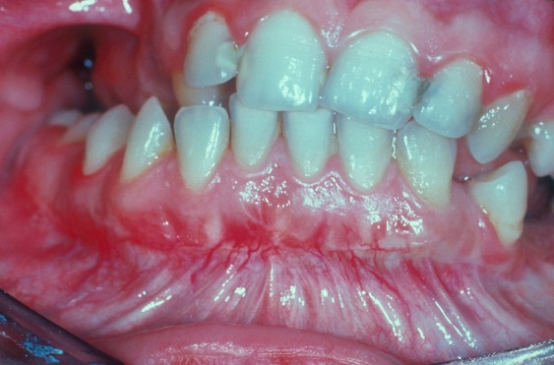
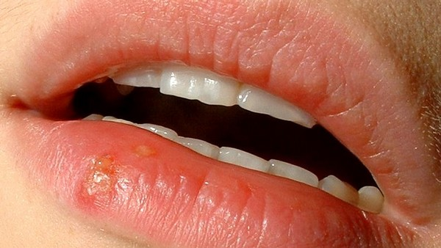
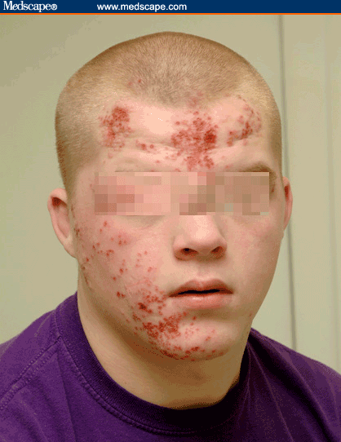
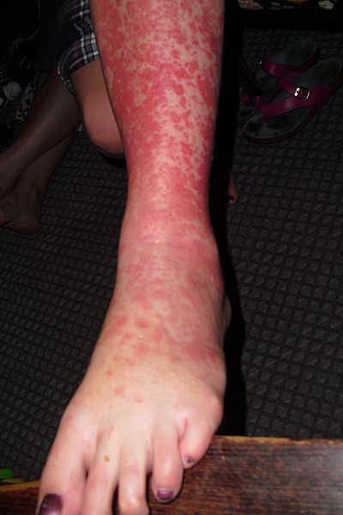

Slide 9
HHV-3 varicella-zoster
2 klinické formy (plané neštovice a herpes-zoster)
Onemocnění: plané neštovice
Akutní vysoce nakažlivé onemocnění s papulovezikulární vyrážkou (u dětí obvykle bez komplikací, u starší populace těžší průběh)
Přenos: virus se šíří vzdušnou cestou a jeho zdrojem je nakažený člověk
Inkubační doba: 11-21 dnů (průměr 7-12 dnů)
Klinický obraz: nejprve zvýšená teplota, prvním významným důkazem generalizovaný pleomorfní exantém (postupně makula, papula, vezikula, pustula) a současně nové výsevy během dalších 2-4 dnů
U těhotných riziko - v prvním trimestru kongenitální vrozený syndrom (vady končetin, lebky, zjizvení kůže plodu), nákaza v posledních 2-3 týdnech těhotenství-neonatální varicela (mateřské Ab), nákaza 2-5 dní před porodem viscerální varicela (není kryto Ab matky, těžký stav)
Komplikací bývá sek. bakt. infekce, krvácivé projevy
Primární varicelózní pneumonie (u 20-30% dospělých), myokarditida, perikarditida, hepatitida, glomerulonefritida, orchitida, artritida, hepatocerebrální syndrom
Diagnostika: klinický obraz, epidemiologická anamnéza, izolace viru s kožních eflorescencí, sérologie IgM
Léčba: symptomatická (antihistaminika, antipyretika), těžký průběh u imunosuprimovaných a v graviditě (aciklovir)
Prevence: karanténa, hyperimunní globulin, vakcinace (Varilrix-dětští onkologičtí pacienti), priorix-tetra

Slide 10
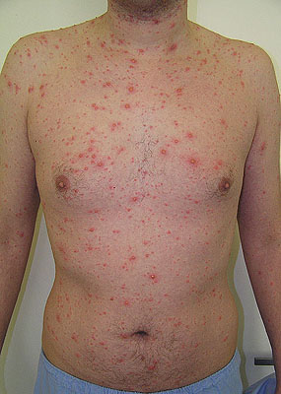
http://www1.lf1.cuni.cz/~hrozs/elern01/syhfm1.htm

Slide 11
HHV-3 varicella-zoster
Onemocnění: pásový opar (herpes zoster): zánětlivé onemocnění spinálních ganglií a zadních kořenů míšních nervů projevující se kožní erupcí a provázené výraznou bolestivostí
Etiopatogeneze: po primární generalizované infekci (varicela), zůstává v latentní formě v dorzálních spinálních gangliích a reaktivací vyvolává herpes-zoster.
Epidemiologie: výskyt sporadický, celoroční, 60% onemocnění u osob starších 45 let, zoster méně nakažlivý než varicela.
Inkubační doba: 3-7 dnů
Klinický obraz: během 1-4 dnů erupce puchýřků, lokalizace odpovídá průběhu periferních nervů, které mají vztah k dorzálním gangliím, vezikuly se hojí krustami během 1-3 týdnů
Výskyt nejčastěji v bederní a hrudní krajině, vzácně postižen i trojklanný nerv
Komplikací je akutní neuralgie a postherpetická neuralgie (po zhojení kožních projevů)
U imunosuprimovaných zoster primárně diseminovaný nebo generalizovaný (hemoragické a nekrotické projevy)
Léčba: symptomatická, vitamin B, aciklovir (Zovirax, Herpesin, Provirsan), valaciklovir (Valtrex), kortikoidy (encefalitida, purpura, pneumonie)
Prevence: očkování proti varicele by mohlo snížit incidenci HZ v pozdějším věku. U starší generace je jedinou prevencí očkování živou atenuovanou vakcínou (ZOSTAVAX)

Slide 12
HHV-4 (EB virus)
Onemocnění: infekční mononukleóza - akutní onemocnění provázené horečnatým stavem a pseudomembranózní angínou, krční lymfadenopatií, hepatosplenomegálií a nálezem atypických lymfocytů v krvi
Epidemiologie: sporadický výskyt (malé epidemie-školy, internáty, dětské domovy), socioekonomické podmínky (Afrika 100%, u nás 50% dětí před 5. rokem), u většiny probíhá infekce subklinicky
Etiopatogeneze: napadá B-lymfocyty hostitele, reaktivace subklinická
Přenos: virus vylučován slinami ('kissing disease'), přenos přímým kontaktem, zdrojem nákazy je nemocný člověk i zdravý nosič (u 15-25% zdravých EBV séropozitivních lze v orofaryngeálním sekretu detegovat virus), možný přenos transfúzí.
Souvislost s přenosem Burkittova lymfomu (Afrika) a nasofaryngeálního karcinomu (latentní infekce)
Inkubační doba: 14 dnů (2-6 týdnů)

Slide 13
HHV4 (EB virus)
Klinický obraz: horečka (39-40°C), krční nález (faryngitida až těžká pseudomembranózní angína), lymfadenitida (uzliny krční, podčelistní, axilární, inguinální), Holzelovo znamení (petechiální enantém měkkého patra), Bassův příznak (oboustranný periorbitální edém-oteklá víčka), bolesti hlavy, anorexie, únava, myalgie, hepatosplenomegalie
Komplikace: hematologické komplikace (anémie, trombocytopenie, neutropenie),
ruptura sleziny, CNS (encefalitida, polyradikuloneuritida, neuropatie, aseptická meningitida), myokarditida, perikarditida, pneumotitida, chorioretinitida, krvácení z tonzil
Diagnostika: klinický obraz, hematologie, biochemie (elevace sérových aminotransferáz), průkaz IgM, krční příznaky podobné diftérii
Terapie: symptomatická, klid na lůžku, hepatoprotektiva, vitaminy, ATB (při superinfekci), kortikoidy (šokové stavy)

Slide 14
HHV-5 (Cytomegalovirus)
Onemocnění: cytomegalovirová infekce: virové onemocnění probíhající od subklinických forem, přes syndrom infekční mononukleózy, k diseminovaným infekcím (imunosuprimovaní) až k závažným kongenitální poškozením
Epidemiologie: zdrojem nákazy nemocný člověk nebo nosič, CMV je možno izolovat z krve, slin, moči nebo postižených orgánů. Promořenost populace kolísá (rozvojové země - 10%, ve vyspělých zemích 10-50% bez infekce v dospělosti)
Přenos: kapénkově, kontakt, pohlavní cestou, krevní transfúzí, mateřským mlékem, z matky na plod
Inkubační doba: 20-60 dnů

Slide 15
HHV- 5 (Cytomegalovirus)
Klinický obraz:
primoinfekce u zdravých pacientů (obvykle subklinicky), komplikace hepatitida, pneumonie, hemolytická anémie, syndrom IM (febrilie 3-6 týdnů, lymfadenitida, tonzilitida)
primoinfekce u imunosuprimovaných - závažná horečka, hepatitida, pneumonitida, kolitida, encefalitida, retinitida, leukopenie, trombocytopenie, u příjemců kostní dřeně - CMV pneumónie (85% smrtnost), u AIDS retinitida nebo generalizované onemocnění
vrozená CMV u dětí – cytomegalická nemoc (kongenitální inkluzní nemoc-příznaky podobné toxoplazmóze – hepatosplenomegalie, mikrocefalie, meningoencefalitida, mozkové kalcifikace, hydrocefalus, oční léze, psychická retardace, trombocytopenická purpura-příčina opakovaných abortů a porodů mrtvých dětí
postnatální infekce – většinou asymptomatická infekce, nebo s příznaky IM
Diagnostika: průkaz IgM (ELISA), izolace nebo PCR detekce viru (krev, sliny, moč, likvor), histopatologie (inkluze)
Terapie: u imunokompetentních symptomatická (antipyretika, hepatoprotektiva), u imunosuprimovaných antivirotika (ganciklovir, foscarnet, cidofovir), hyperimunní globulin Cytotect (profylaxe a léčba u imunosuprimovaných, nedonošené děti)

Slide 16
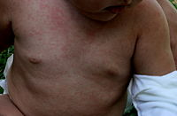
HHV-6 (typ A a B)
Onemocnění: šestá nemoc, exanthema subitum,
roseola infantum
Epidemiologie: primoinfekce u dětí mezi 1. a 3. rokem (60-90% infikováno)
Přenos: kapénkově (sliny), intrauterinní a perinatální přenos, virus prokázán v genitálním traktu žen, mateřském mléce, moči i slinách
Etiopatogenze: lymfotropní virus, primární infekce na sliznicích orofarnygu, afinita k CD4+ buňkám (makrofágům a T-lymfocytům) i nervové tkáni, možnost perzistence a reaktivace
Inkubační doba: 5-12 dnů
Klinický průběh: u imunokompetentních jedinců asymptomaticky
exanthema subitum (u batolat a kojenců-benigní horečnaté onemocnění, po poklesu teploty se objeví vyrážka na trupu a končetinách, vynechává obličej, a rychle mizí, někdy průjem, febrilní křeče, lymfadenopatie
Syndrom infekční mononukleózy u dospělých mírnější forma, vzácně fulminantní hepatitida nebo generalizovaná infekce
Jako pozdní komplikace se může vzácně objevit aseptická meningitida, encefalitida, hepatitida

Slide 17
HHV-6 (typ A a B) - pokračování
HHV-6 může být příčinou rejekce transplantovaných orgánů a pneumonie u příjemců kostní dřeně
Diagnostika: průkaz DNA v periferní krvi (u neuroinfekcí v likvoru, průkaz IgM (ELISA-nízká specificita zkřížené reakce s CMV, HHV-7), při diferenciální diagnostice možná záměna se spalničkami a zarděnkami
Léčba: symptomatická, u imunodeficientních pacientů ganciklovir, cidofovir, foscarnet

Slide 18
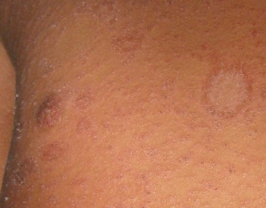
Infekce vyvolané viry HHV-7 , HHV-8
HHV-7: lidský herpesvirus 7
poprvé izolován v roce 1990 z CD4+ lymfocytů od zdravých jedinců
Přenos: slinami
Klinický průběh: k primoinfekci dochází v dětství (nejčastěji 2. až 5. rok života), asymptomatická infekce
horečnaté onemocnění podobné exanthema subitum, vzácněji způsobuje hepatitidu, IM, encefalitidu nebo pytiriasis rosea
HHV-7 reaktivuje ostatní herpetické viry
HHV-8: lidský herpesvirus 8
poprvé izolován z buněk Kaposiho sarkomu
prokázán v mononukleárech periferní krve, v endoteliálních a vřetenovitých buňkách Kaposiho sarkomu, v neurogangliích KS, v buněčných lymfomech
Tropismus k B buňkám (podobá se EBV)
Přenos: pohlavní cestou (izolace z mužského semene), krví, kapénkově (sliny, nosní sekret) u dětí

Slide 19
Infekce vyvolané adenoviry
Onemocnění: respirační a oční infekce
Přenos: kapénkově, přímo kontaktem -z oka do oka (kontaminované ručníky) 51 antigenních typů
Adenoviry typu 1, 2,5 a 6 mají afinitu k lymfatické tkáni - infekce horních cest dýchacích u malých dětí
Adenovirus typ 3 – v létě při koupání v bazénech
Adenovirus typ 4 a 7 - infekce horních cest dýchacích u dospělých
Inkubační doba: 10 dní (3-14 dní)
Klinický projev: nejčastějšími projevy jsou faryngitida a konjuktivitida
horečka, bolest hlavy, krku, svalů, nechutenství, otok a zarudnutí hltanu a mandlí, zvětšené krční uzliny
Pneumonie (typ 3,4,7)
Infekce dolních cest dýchacích u batolat (typ 7)Encefalitidy, meningoencefalitidy (typ 7) Epidemická keratokonjuktivitida (typ 8, 19 a 37) oboustranné postižení rohovky a poruchy zraku
Diagnostika: KFR, VNT, izolace viru na TK (výtěr nosohltanu, stolice, moč), IF, EM (stolice)
Léčba: symptomatická, u závažných případů ribavirin
Prevence: perorální vakcína typ 4 a 7 (prevence epid. resp. infekcí u vojáků)

Slide 20
Infekce enteroadenoviry
Infekce střevního traktu
Přenos: fekálně-orální cestou
Sérotypy:
Adenovirus 40 a 41 (zvažuje se účast sérotypů 1, 2, 3 a 5)
Epidemiologie: vzácné, kolem 100 případů ročně v ČR
Klinický průběh: akutní gastroenteritida (děti do 2 let), lehčí průběh než rotavirové infekce
Diagnostika: latexaglutinační reakce, ELISA
Léčba: symptomatická

Slide 21
Infekce vyvolané polyomaviry
souvislost mezi viry této čeledi a nádorovým bujením
většina infekcí probíhá latentně a aktivuje se při oslabení imunitního systému
Nejznámější polyomavirus SV40 (opičí vakuolizující virus)
Onemocnění: BK a JC viry
Epidemiologie: běžné, promořenost až 80% populace (USA)
většinou asymptomatické infekce, postihují dýchací cesty a ledviny
u těžce imunosuprimovaných (po transplantaci, chemoterapii) vážné infekce:
JC virus: progresivní multifokální leukoencefalopatie s fatálním průběhem
BK virus: těžké infekce močových cest a štěpu u pacientů po transplantaci ledvin
Diagnostika: CT, MRI, analýza mozkomíšního moku (biopsie)
2008: nový polyomavirus izolován z kožního karcinomu

Slide 22
Infekce vyvolané papillomaviry
Více než 100 genotypů, z nichž 40 se šíří pohlavní cestou, 15 onkogenních, liší se vzhledem a lokalizací lézí
Onemocnění: typické lokální infekce (kožní a genitální bradavice)
Epidemiologie: předpokladem přenosu drobná traumata kůže nebo sliznice, často infekce získána při návštěvě plaveckých bazénů (i děti)
Přenos: přímý kontakt (zdrojem infekce jsou oloupané epitelie a keratinocyty, které se mohou přenášet předměty kontaminovanými sekrety nebo přímým kontaktem), sexuálně
Klinický průběh: na infekci má výrazný vliv imunitní stav hostitele, rozsáhlé a časté jsou bradavice během stavů, kdy je potlačena funkce T-lymfocytů (gravidita, imunosuprese, HIV infekce), kdy protilátky vznikají, ale nemají ochrannou funkci
Druhy onemocnění:
verruca plantaris (chodidlo), v. vulgaris (ruce, prsty), v. planae (paže, obličej, kolena), neoplazie (kůže), hyperplazie epitelu (dutina ústní), laryngeální papilomatóza (hrtan), condylomata accuminata (anus, genitál), atypie cervikální sliznice (děložní hrdlo)
Diagnostika: histologie, cytologie, EM, DNA hybridizace
Léčba: bradavice většinou spontánně vymizí, jinak lokální terapie, kryoterapie, laserové nebo chirurgické odstranění
Prevence: 2 očkovací látky - SILGARD (6, 11, 16, 18) a CERVARIX (16,18)
vysoce rizikové typy, které bývají nejčastější příčinou změn genitální sliznice vedoucích až ke karcinomu, patří HPV genotypu 16, 18, 31, 33, 45, 52 a 58

Slide 23
Infekce vyvolané poxviry
Onemocnění: pravé (černé) neštovice (lat. variola, angl. smallpox)
ERADIKOVÁNO (1979) - poslední případ Somálsko (700 expertů WHO)
Přenos: kapénkově (aerosol) - vysoce kontagiózní - sliznice dých. traktu
Klinický obraz: dvě klinické formy - variola minor (3% smrtnost) a variola major (30% smrtnost; hemoragická, maligní)
Inkubační doba: 7-17 dní
Chřipkovité příznaky (horečka, malátnost, nausea, zvracení, bolest svalů) 2 dny
Neštovičné příznaky – na kůži, sliznici nosu a úst, obličej, ruce, předloktí - potom trup
nejprve makuly, posléze papuly, pustuly a nakonec krusty (pacient infekční po celou dobu výskytu vyrážky)
Dlouhodobé následky: slepota, zohyzdění
Historie, epidemiologie: decimace původních indiánských kultur v Americe
ještě v roce 1967 onemocnělo 15 miliónů lidí a 2 milióny nich zemřeli
u nás poslední ohnisko v roce 1924, neštovice vymizely nejdříve v Latinské Americe (1971), po značných potížích pak v Indii (1975). nakonec zůstala Afrika (poslední ohniska Etiopie a Somálsko)

Slide 24
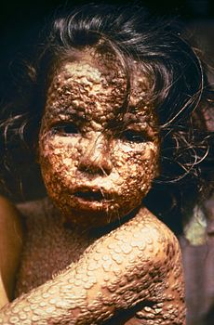
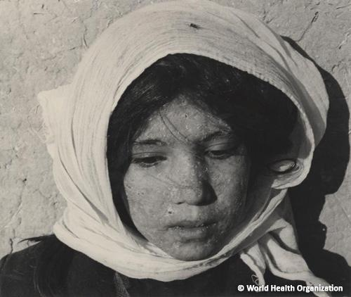
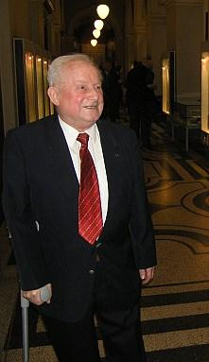
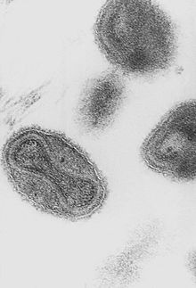
variola
doc. Ježek
WHO expert při eradikaci neštovic
poslední pacient (Somálsko)

Slide 25
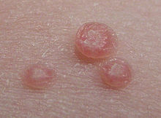
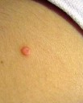

Poxviridae
Onemocnění: Molluscum contagiosum (4 typy: MCV-1, MCV-2, MCV-3, MCV-4)
Přenos: úzký kontakt (ručník, oděvy), sliny, MCV-2 pohlavním stykem
Inkubační doba: týden až 6 měsíců
Klinický obraz: onemocnění kůže (vyjímečně sliznic), bradavičnaté útvary o velikosti 2-5 mm, někdy větší, množství 10-100, někdy bakteriální infekce-zhnisané
U dospělých napadení genitálií, spodní část břicha, bedra, vnitřní strana stehen, výskyt také u imunosuprimovaných pacientů
Epidemiologie: výskyt především u malých dětí (2-12 let riziková skupina)
přenos velmi často v bazénech, saunách a veřejných sprchách
Léčba: seškrab (skalpelem), zmrazení, lokální cytostatika
Diagnostika: mikroskopicky (barvení Giemsa-inkluzní tělíska), EM, imunohistochemie, PCR, není dostupný animální model pro studium infekce
Diferenciální diagnostika – nutné odlišit např. neštovice, herpes simplex, papillomaviry
Rozšíření: celosvětově, vyšší incidence v tropech

Slide 26
Infekce vyvolané parvoviry
Pro člověka patogenní pouze Parvovirus B19 (rod Erythrovirus)
Onemocnění: pátá nemoc (erythema infectiosum)
Epidemiologie: kosmopolitní výskyt, u nás nejvyšší frekvence v zimě a na jaře, výskyt u dětí školního věku, rodinný výskyt, epidemický výskyt v uzavřených kolektivech
Zdrojem nákazy člověk s inaparentní nebo manifestní nákazou
Přenos: kapénkově, krví a krevními deriváty, vertikálně
Inkubační doba: 10-18 dnů
Etiopatogeneze: vstupní brána dýchací cesty, napadá prekurzory erytrocytů v kostní dřeni (útlum dozrávání erytrocytů), virus proniká do kůže a kloubů
Intrauterinní infekce: závažná anémie plodu, hydrops (riziko zejména v první polovině těhotenství)
Klinický obraz: exantém na tvářích, později i na trupu a zevních stranách končetin, někdy na dlaních a ploskách nohou, proměnlivost intenzity exantému dle zevních podmínek (teplo, chlad), lymfadenopatie, polyartritida
Komplikace: artritida, myokarditida, hepatitida, trombocytopenie, neuropatie, encefalopatie
U imunosuprimovaných aplazie (útlum) funkce kostní dřeně
Diagnostika: IgM, izolace viru, PCR Léčba: symptomatická, při aplastické krizi krevní transfúze, u osob s imunodeficitem indikovány imunoglobuliny

Slide 27
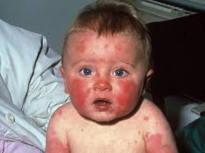
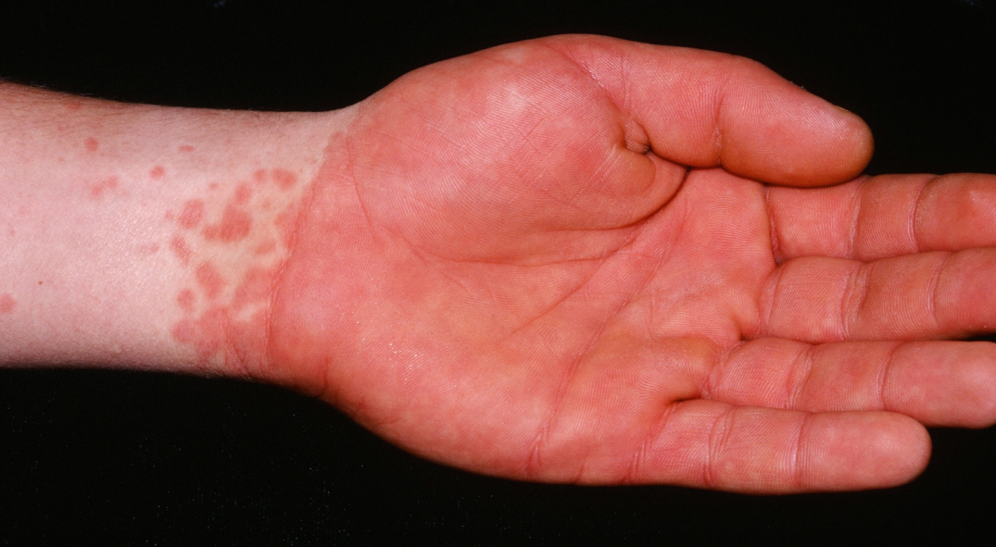
Erythema infectiosum

Slide 28
Infekce vyvolané bokaviry
objeveny v roce 2005 (T. Allander-Karolinska Hospital University)
identifikace pouze na základě celogenomového sekvenování (bioinformatika) - virus se nepodařilo izolovat na TK nebo zvířecím modelu
ssDNA virus Čel. Parvoviridae, rod Bocavirus; 4 genotypy
Epidemiologie: virus izolován z nasofaryngeálních výtěru dětí s respirační infekcí
Inkubační doba: dny
Přenos: kapénkově
Klinický obraz: etiologické agens při akutních respiračních infekcích, možná souvislost s gastroenteritidami a infekcemi dolních cest dýchacích
Diagnostika: pouze PCR a sekvenování

Slide 29
Infekce vyvolané pikornaviry - poliomyelitida
Dětská obrna (poliomyelitis, polios=šedý/myelos=mícha) – infekční systémové onemocnění s různou intenzitou postižení, zasahuje nervový systém, někdy komplikováno paralýzou
Syn. Heine-Medinova nemoc, existují 3 sérotypy, celoživotní imunita po proběhlé infekci (nechrání před nákazou jiným sérotypem)
Epidemiologie: koncem 19. století epidemie v rozvinutých zemích, u nás onemocnění eradikováno, od roku 2002 ČR i Evropa polia prosta, u nás velmi vzácně možnost importované nákazy z endemických oblastí
Přenos: fekálně-orální, riziko kontaminovaná voda, nejprve replikace ve střevě a lymfatické tkáni, odtud do retikuloendotelia-velká virémie-malá nemoc (abortivní forma). Vysoká afinita k CNS (na rozdíl od ostatních enterovirů) vyvolává nekrózu šedé hmoty mozku a míchy (motorické a autonomní neurony - přední rohy míšní)
Inkubační doba: 9-12 dní, do nástupu paralýzy 11-17 dní

Slide 30
Infekce vyvolané pikornaviry - poliomyelitida
Klinický obraz: inaparentní průběh až těžké paralytické postižení a smrt (60-100:1)
abortivní forma - horečka, bolest hlavy, bolest v krku, anorexie, zvracení, bolest břicha bez neurologických příznaků (prodromální stádium), po 2-3 dnech vymizí, neodlišitelné od běžných viróz
neparalytický průběh – u malého procenta pacientů po 1-10 denní latenci nástup meningeálních příznaků, nausea, zvracení (preparalytické stádium)
paralytická forma - vzácně, bifázický průběh, první připomíná abortivní formu onemocnění, po 2-5 dnech návrat – meningeální dráždění, bolest hlavy, horečka, zvracení, pleocytóza v likvoru, bolest svalů, hyperestesie, parastesie, motorický neklid, nástup parézy (asymeterie), dolní končetiny zasaženy více než paže
Bulbární obrna – zasaženy hlavové nervy (dysfagie, dyspnoe), často fatální
Komplikace: encefalitida, myokarditida, GIT (krvácení, ileus, dilatace žaludku)
U paralytické formy 10% pacientů zemře, 75% přežije s následky, 15% se uzdraví
Trvalé následky-obrna, atrofie, deformity
Po 25 letech postpoliomyelitický syndrom (únavnost, myalgie, atrofie svalů)

Slide 31
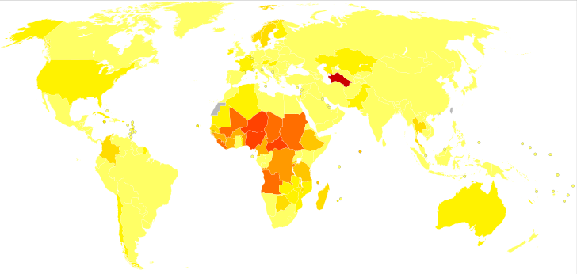
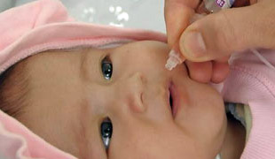
Infekce vyvolané pikornaviry-poliomyelitida
Diagnostika: na začátku onemocnění virus v nasofaryngeálním sekretu, izolace viru ze stolice, z mozkomíšního moku, u dětí s infekcí CNS a parézami povinnost virologické vyšetření stolice
Při diferenciální diagnostice je třeba odlišit jiné enterovirové nákazy
Terapie: klid na lůžku (prevence prohlubování paréz), analgetika, horké a vlhké zábaly (zmírnění svalových bolestí), fyzioterapie, při postižení dechových svalů umělá plicní ventilace, tracheostomie, prevence sekundární infekce
Prevence: imunizace dětí neživou intramuskulární vakcínou nebo živou perorální vakcínou
http://www.youtube.com/watch?feature=player_detailpage&v=V_BxUwFLkMM

Slide 32
Vakcinace proti viru poliomyelitidy
Perorální (živá) vakcína
od roku 1960 používána v ČR, běžně podávaná při vakcinačních (eradikačních) kampaních ve světě
Inaktivovaná vakcína
Od roku 2007 používána v ČR jako jedna ze složek hexavakcíny, intramuskulární aplikace

Slide 33
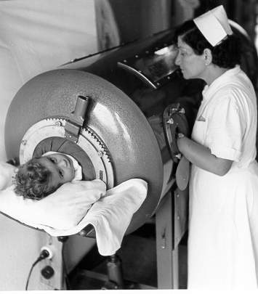
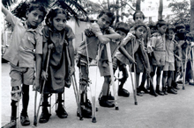
Devastující následky poliomyelitidy u dětí
V ČR je od roku 1957 výskyt nulový, jsme první zemí světa, kde se to podařilo

Slide 34
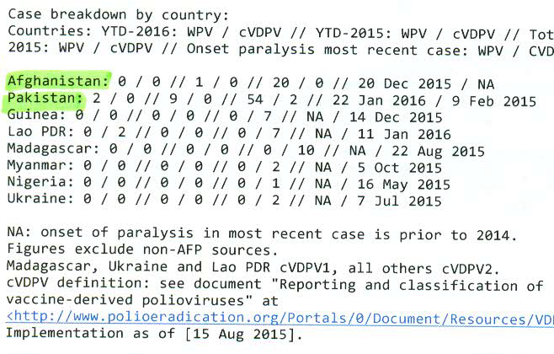
'WHO Global Polio Eradication Iniciative' 2018???
www.polioeradication.org
Endemický výskyt:
Pákistán
Afgánistán
vaccine-derived strains
wild polio strains

Slide 35
Infekce vyvolané echoviry
Více jak 50 sérotypů, podobné patogenezí a epidemiologií viru poliomyelitidy. Probíhá až v 90% případů inaparentně, při manifestaci onemocnění od mírných respiračních příznaků, přes exantémové výsevy až po neuroinfekce, prognóza onemocnění dobrá
Epidemiologie: sezónní charakter (léto, podzim), postihuje děti i dospělé
Přenos: kapénkově, fekálně-orální (stolicí, kontamin. vodou-viz poliomyelitida), nákaza po požití fekáliemi kontaminované stravy
Etiopatogeneze: replikace v buňkách lymf. tkáně a nosohltanu a distální části tenkého střeva-odtud do RES, pokud velká virémie, zasažení CNS, kůže, srdce
Inkubační doba: 3-5 dní
Klinický obraz: manifestně probíhající onemocnění
(1) Neurologické projevy - aseptická meningitida, polyradikuloneuritida, parézy periferních nervů
(2) respirační- letní chřipka
(3) Exantém – až v 70% případů hemoragický charakter
(4) Postižení GIT – průjem, zvracení
(5) Oči – konjuktivitida, vzácně Reyův syndrom
Diagnostika: CPE na TK, detekce viru ve stolici, krvi, likvoru
Léčba: symptomatická

Slide 36
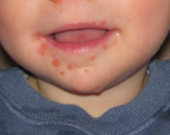
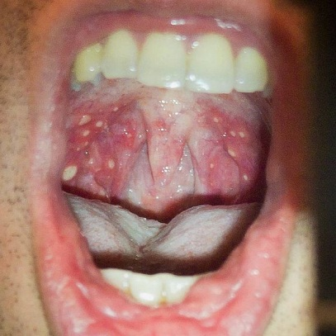
Infekce vyvolané Coxsackie viry
Enteroviry; typ A s 23 sérotypy a typ B se 6 sérotypy,
v 90% případu asymptomatická nákaza
Epidemiologie: viz echoviry
Etipatogeneze: dtto
Přenos: dtto
Klinický obraz: manifestní onemocnění pestrá
Obraz letní chřipky bez (s) exantémovou erupcí na kůži
Další možné příznaky: gastroenteritida, konjuktivitida, myoperikarditida,
vzácně Reyův syndrom
Neuroinfekce (serózní meningoencefaltida), polyradikuloneiritida, infekční lymfocytóza (imitace IM)
(2) Herpangina (Coxsackie virus typu A) enantémové onemocnění, vysoká horečka, bolest v krku, zarudlé papulky na patře, erytém na faryngu (letní měsíce, starší děti, dospívající)
(3) Bornholmská nemoc (Coxsackie virus typu B) – výrazná svalová bolest na jedné straně hrudníku (bez RTG a klinického nálezu), spontánně vymizí
(4) Hand, foot and mouth disease – kožní erupce makulek, papulek a vezikulek na dlaních, chodidlech a afty v dutině ústní (nebezpečné u novorozenců - fulminantní hepatitida nebo neonatální myokarditida)
Diagnostika: dle klinických příznaků, detekce viru v likvoru, u dětí se automaticky provádí sérologie při diferenciální diagnostice myokarditidy
Léčba: symptomatická, analgetika, výplach úst

Slide 37
Infekce vyvolané nezařazenými enteroviry
Potenciálně patogenní, klinická forma nemoci nebyla dosud přiřazena
Enterovirus 68 – izolován v Kalifornii ze stolice asymptomatického dítěte a také u akutního respiračního onemocnění, i v Evropě (Norsko: akutní myelitida)
Enterovirus 69 – v Mexiku, izolován z výtěru nosohltanu u kojence z bronchiolitidou
Enterovirus 70 – hlavní příčina infekční hemoragické konjuktivitidy, kosmopolitní výskyt (teplé a vlhké pobřežní krajiny) s vyjímkou Austrálie
Enterovirus 71 – kosmopolitní rozšíření, etiologické agens u epidemií aseptické meningitidy a encefalitidy v Kalifornii, vzácně kožní erupce (podobné F-H-M), někdy akutní obrny podobné poliomyelitidě

Slide 38
PATOLOGIE ENTEROVIROVÝCH INFEKCÍ − SOUHRN
 | Poliovirus | Coxsackie A virus | Coxsackie B virus | Echovirus | Enterovirus (další zástupci)
Asymptomat. infekce | ANO | ANO | ANO | ANO | ANO
Meningitida | ANO | ANO | ANO | ANO | ANO
Paralýza | ANO | ANO | ANO | ANO | NE
Horečka, exantém | NE | ANO | ANO | ANO | ANO
Akutní respirační onemocnění | NE | ANO | ANO | ANO | ANO
Myokarditida | NE | ANO | ANO | ANO | NE
Orchitida | NE | NE | ANO | ANO | NE

Slide 39
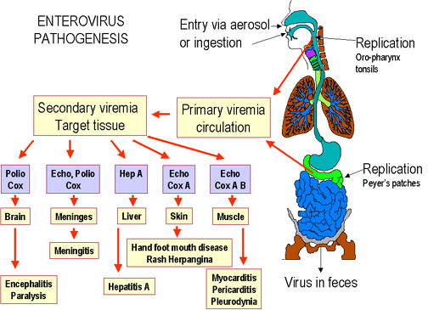
TKÁŇOVÝ TROPIZMUS U ENTEROVIRŮ

Slide 40
Charakteristika virových hepatitid
 | HAV | HBV | HCV | HDV | HEV
Genom | RNA | DNA | RNA | RNA | RNA
čeleď | Picornaviridae | Hepadnaviridae | Flaviviridae | Deltaviridae | Hepeviridae
Rod | Hepatovirus | Orthohepadnavirus | Hepacivirus | samost. virus | Hepevirus
Inkubace (dny) | 15-50 | 30-180 | 15-150 | 30-50 | 15-60
Přenos
- fekálně-orální | ANO | NE | NE | NE | ANO
- krví | vzácně | ANO | ANO | ANO | ANO
- sexuálně | vzácně | ANO | vzácně | ANO | vzácně
- vertikálně | NE | ANO | vzácně | vzácně | vzácně
chronicita | NE | ANO | ANO | ANO | vzácně
vakcína | ANO | ANO | NE | Proti HBV | NE
imunoglobulin | ANO | ANO | NE | Proti HBV | NE

Slide 41
Virová hepatitida A
(Benigně) probíhající hepatitida bez přechodu do chronicity
Epidemiologie a přenos: vylučování viru stolicí (fekálně-orální přenos-znečištěné ruce, kontamin. voda a potraviny);
Celosvětově ročně hlášeno asi 1,5 mil. klinických onemocnění
ČR: poslední největší epidemie (kontamin. jahodová dřeň z Polska, několik tis. lidí), dnes stovky případů (2008-bezdomovci, narkomané), epidemie v EU 2012-13 (1300 případů, 11 států EU: produkty z kontaminovaného ovoce), 2016-změna epidemiologie v EU (rizikové chování u homosexuálů)
Etiopatogeneze: jaterní postižení vyvolané imunitní reakcí navozenou vir. infekcí (imunita celoživotní)
Inkubační doba: 15-50 dní, většinou měsíc
Klinický obraz: závisí na věku infikovaného (v rozvojových zemích infekce v časném věku-klinicky nevýznamné-horečka, nauzea, zvracení, průjem), v rozvinutých zemích nákaza dětí i dospělých-průběh klinicky vážnější (žloutenka)
Prodromální stádium: nauzea, bolesti břicha, průjem
Diagnostika: klinický obraz (bezbolestný ikterus), zvýšené hladiny aminotransferáz (ALT, AST)
Sérologie: anti-HAV-IgM (akutní infekce)
Léčba: symptomatická na nemocničním lůžku (klid, šetřící dieta, vitaminy, hepatoprotektiva)
Prevence: aktivní a pasivní imunizace
Aktivní: inaktivovaná vakcína (cestovatelé a vojáci cestující do endemických zemí - Afrika, Jižní Amerika, Střední Východ; zdravotnický personál, rizikové skupiny: narkomané)
Možná současná vakcinace proti hepA a hepB
Pasivní: podání imunoglobulinu (osoby v těsném kontaktu s nemocným, u nemocných zmírňuje příznaky onemocnění)

Slide 42
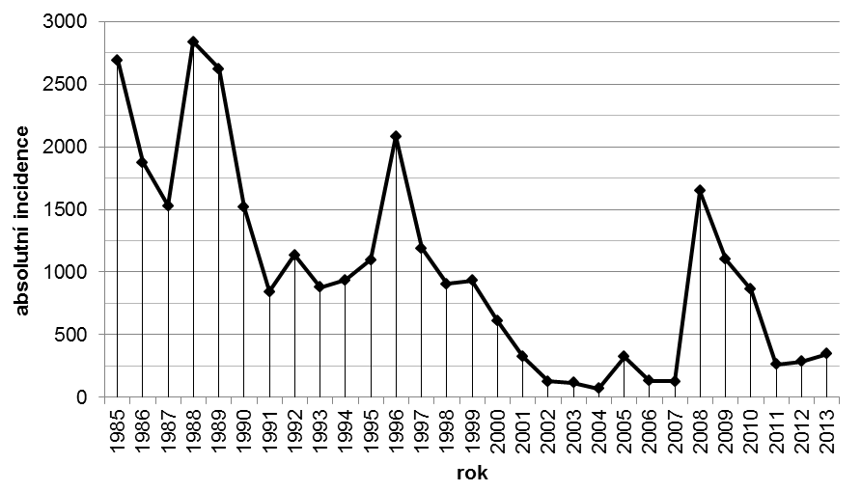
Akutní virová hepatitida A v ČR (1985–2013)
EPIDAT

Slide 43
Virová hepatitida B
Závažný zdravotnický problém současnosti (hlavně rozvojové země)
Epidemiologie: během života se nakazí až 2 mld. osob, chronicky infikováno asi 400 mil. osob (nejvíce Čína) Rozvojové země: nákaza nejčastěji v dětském věku (vertikálně i horizontálně)
Vyspělé země: injekční uživatelé drog, promiskuita
ČR: poslední sérologický přehled (HBsAg: 0,56% osob) 250-300 případů ročně-trvalý pokles, vysoká proočkovanost (součást hexavakcíny), vakcinace rizikových skupin (novorozenci HBsAg, hemodialýza, zdravotníci)
Patogeneze: zánik hepatocytů vlivem imunitní reakce, pravděpodobnost přechodu do chronicity závisí na věku infekce a imunitním stavu hostitele
Inkubační doba: 30-180 dní (nejčastěji 2-3 měsíce)
Klinický obraz: heterogenní
akutní hepatitida B – benigní onemocnění, spontánní uzdravení
0,1-1% fulminantní onemocnění s vysokou mortalitou, prodromální stádium (subfebrilie, bolesti kloubů)
děti-anikterický průběh, dospělí (ikterus-nespecif. příznaky/asymptomaticky)
(2) chronická hepatitida B – (déle jak 6 měsíců)
a) HBsAg + pacienti s perzistující aktivní virovou replikací - infekce wild type nebo mutantní typ (převládá)-zvýšení hladiny jat. enzymů, zánětlivý stav s možností přechodu do cirhózy.
Antivirová terapie

Slide 44
Virová hepatitida B
b) inaktivní nosič HBsAg – v podstatě zdráv, možnost reaktivace, sérologicky pozitivní HBsAg), bez klinických a patologických příznaků, hladina ALT beze změn
ke stavu nosičství dochází spontánně (sérokonverze u 10-20% chroniků) nebo po antivirové terapii
Nosiči jsou sledováni, neléčí se
Komplikace: fulminantní hepatitida, chronická hepatitida, cirhóza, hepatocelulární karcinom
Léčba: zábrana progrese chronické hepatitidy do jaterní cirhózy, dekompenzace cirhózy a vzniku HCC
Suprese virové replikace-interefron (kontraindikace cirhóza), entecavir, tenofovir, lamivudin (překonané-tvorba rezistentních mutant HBV)
Diagnostika: sérologie-komplikovaná, nejcitlivější detekce HBV DNA (kvantifikace virémie Real-time PCR)

Slide 45
Virová hepatitida C
Epidemiologie: před rutinním testováním dárců v ČR se většina nakazila transfúzí krve nebo krevních derivátů (do r. 1992)
Riziko: parenterální přenos (injekční uživatelé drog, tetování, piercing), přímý-předměty kontaminované krví (kartáčky, holicí strojky), sexuální přenos, vertikální
Celosvětově 3% infikovaných, v ČR asi 0,2% (podhodnoceno), 800-900 případů ročně
Patogeneze: vysoká frekvence mutací (6 různých genotypů), poškození buněk vlivem kombinace CPE a imunitní reakce hostitele. Možná reinfekce jiným typem viru.
Inkubační doba: 15-180 dní (většinou 5-12 týdnů)
Klinický obraz:
Akutní hepatitida C – mírný až asymptomatický průběh, spíše anikterický (ikterus u 25% případů), fulminantní průběh u alkoholiků, nebo koinfekcí s HBV nebo HIV
Chronická hepatitida C - (déle než 6 měsíců) – asymptomaticky, odhaleny při preventivních prohlídkách nebo při vyšetření jiného onemocnění, odhalení pozdě-obtížně léčitelné (dekomp. cirhóza, HCC)
Diagnostika: sérologie (anti-HCV IgM ELISA), kvantifikace virové RNA v séru pomocí Real-time PCR
Léčba: symptomatická, interferon alfa, ribavirin, transplantace jater (pokročilá cirhóza, počátek HCC)
Prognóza: zhoršující faktory (vyšší věk, infekční dávka, koinfekce HBV a HIV, alkohol)
Prevence: vakcína nedostupná (vysoká gen. heterogenita viru)

Slide 46
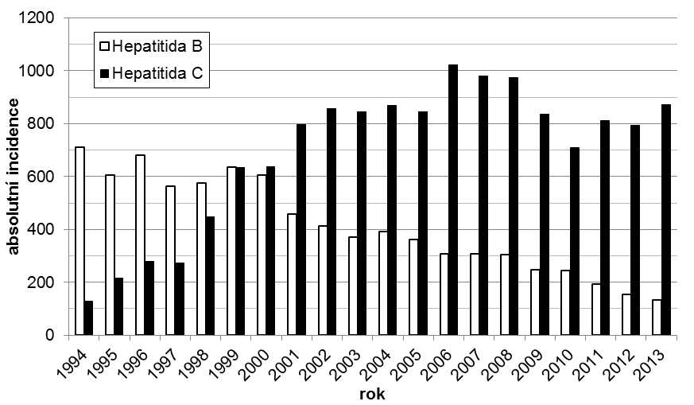
Virová hepatitida C a akutní hepatitida B v ČR 1994–2013
EPIDAT

Slide 47
Virová hepatitida D
Nutná koinfekce s HBV – satelitní virus (stejné cesty přenosu-současná infekce oběma viry závažnější než samotné HBV)
Přenos: parenterálně (IUD), sexuálně a vertikálně (vzácně)
Endemický výskyt v J. Amerika, Středomoří, Rumunsko, Afrika
Celosvětově asi 5% HBV má i HDV
U nás vzácně-cizinci, lidé po dlouhodobém pobytu v rizikových zemích (transfúze, rizikové chování)
Inkubační doba: 4-7 týdnů
Klinický obraz: 2 možné situace
Koinfekce HBV a HDV – ve stejnou dobu se nakazí oběma viry, příznivá, 2-7% přechází do chronicity
Superinfekce HDV s chronickou infekcí HBV – u pacienta s chronickou HBV dojde k akutní exacerbaci c. hepatitidy – progrese do jat. cirhózy, u 10-20% případů fulminantní hepatitida, cirhóza, HCC
Diagnostika: sérologie IgM, detekce antigenu HDAg, virové RNA pomocí Real-time PCR
Prevence: vakcína proti HBV chrání proti HDV

Slide 48
Virová hepatitida E
Výskyt především v endemických zemích (Asie, Afrika, latinská Amerika)
Přenos: primárně fekálně-orální přenos (stejně jako hepA), často kontaminovaná voda, vertikální přenos intrauterinně při virémii matky nebo ascendentně (ze stolice přes porodní cesty na plod) - vysoká pravděpodobnost potratu nebo porodu mrtvého dítěte, zoonotický potenciál (alimentární přenos tepelně neupravené maso-divoká prasata, lovná zvěř)
Klinicky významné 4 genotypy
Genotypy 1 a 2: výhradně lidské (kontamin. voda)
Genotypy 3 a 4: lidské i zvířecí (syrové nebo nedostatečně tepelně opracované vepřové maso, zvěřina) – zoonotický přenos
V ČR původně importovaná nákaza, dnes již případy bez cestovatelské anamnézy,
Hlášeno asi 100 případů ročně
Klinický obraz: genotypy 1 a 2 zpravidla závažnější průběh
Diagnostika: anti-HEV IgM (pozor na falešnou pozitivitu u diagnostických kitů)
Prognóza: infekce nepřechází do chronicity
Nebezpečí ve 3. trimestru těhotenství - 20% letalita matky
Prevence: vakcína nedostupná, konzumace nezávadné vody a potravin (tepelně opracované maso)

Slide 49
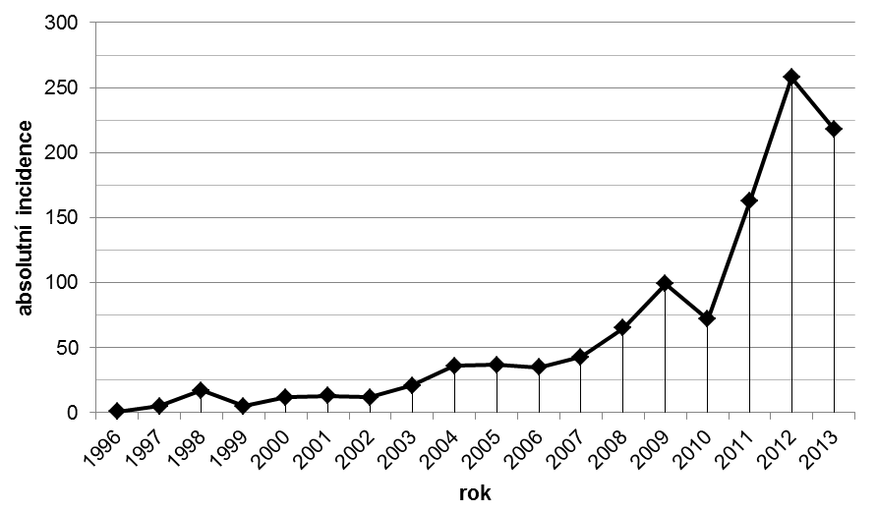
Akutní virová hepatitida E v ČR 1997–2013
EPIDAT

Slide 50
hepatitidy
Klinický obraz virových hepatitid:
chřipkovité projevy (HBV)
gastrointestinální projevy (HAV)
kloubní projevy (HBV)
kožní projevy - exantém, purpura (HBV)
nervové projevy (bolest hlavy, neuritida, polyneuritida)
Klinické formy virových hepatitid:
1) asymptomatická (všechny typy)
2) anikterická (HBV, HCV)
3) ikterická (HAV, HBV)
4) Cholestatická (intrahepatální cholestáza-HBV, HCV) – po transplantaci jater
5) Fulminantní hepatitida – vede k jaternímu selhání, nejtěžší průběh, nutná transplantace jater (HBV/HDV, HCV)

Slide 51
Infekce vyvolané rhinoviry
skupina virů, které způsobují záněty horních dýchacích cest včetně rýmy (100 sérotypů)
'The common cold'
vysoká kontagiozita, rychlá replikace, velké množství ve vodnatém sekretu z nosu
rhinovirům vyhovuje teplota 33-35°C vlhko (nosní sliznice), teplota 37°C rhinoviry ničí
Inkubační doba: od několika hodin až po dny
Přenos: kapénkově (nutné časté mytí rukou a výměna kapesníků), nejčastější vstup nosem nebo spojivkou (nikoliv ústy)
Epidemiologie: sezónní výskyt - především jarní a podzimní období
Rhinoviry způsobují 30-50% infekcí z nachlazení
Klinický průběh: rýma, zduření respiračního epitelu se serózní sekrecí, někdy sinusitida nebo otitida
U novorozenců vzácně infekce dolních cest dýchacích (bronchiolitida)
U dospělých možnost exacerbace chronická obstrukční plicní nemoc
Diagnostika: izolace viru na TK, (RT-PCR), VNT

Slide 52
Infekce vyvolané paramyxoviry
Onemocnění: spalničky (lat. morbilli, angl. measles)
Exantémové onemocnění s vysokou infekciozitou postihující převážně jedince dětského věku, celoživotní imunita po prodělané infekci
Epidemiologie: jedno z nejnakažlivějších onemocnění, plošné očkování v ČR od 1969, dnes vzácně-vysoká proočkovanost), možnost importu, možnost nákazy v dospělosti (následek selhání očkování, nedostatek protilátek)
Zdroj: nemocný člověk (možnost nákazy od prvních příznaků prodromálního stádia až po 6. den po vzniku vyrážky)
Přenos: kapénkově (vstupní brána spojivka nebo sliznice dých. traktu)
Inkubační doba: 10 dní (do katarálního stádia), 14 dní do vzniku exantému
Klinický obraz: 2 stádia
Prodromální (katarální) – teplota, katar hor. cest dýchacích, konjuktivitida
Exantém – výsevu exantému předchází objevení Koplikových skvrn na bukální sliznic (šedobělavé makuly na červeném pozadí)
Exantém makulopapulózní-nejprve za ušima, pak obličej a trup, pak vymizí (výbled a pigmentace), někdy hemoragický charakter

Slide 53
Infekce vyvolané paramyxoviry-spalničky
Primární komplikace – intersticiální pneumónie, laryngitida, apendicitida, encefalitida
Sekundární komplikace – superinfekce (otitidy, bronchopneumonie, sinusitidy)
Pozdní komplikace – subakutní sklerozující panencefalitida (vzácně, obvykle u dětí), virus perzistuje v CNS (demence, úmrtí)
Diagnostika: dle klinického obrazu
Léčba: symptomatická, ATB u superinfekcí
Prevence: trivakcína (živá očkovací látka - spalničky, zarděnky, příušnice)
U třetiny vakcinovaných postvakcinační reakce (horečka, zánět hor. cest dýchacích, konjuktivitida), vzácně vyrážka

Slide 54
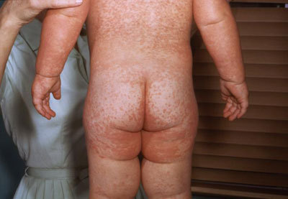
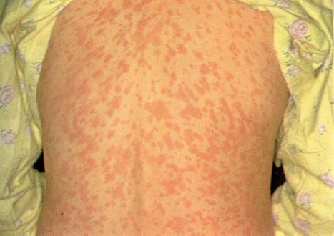
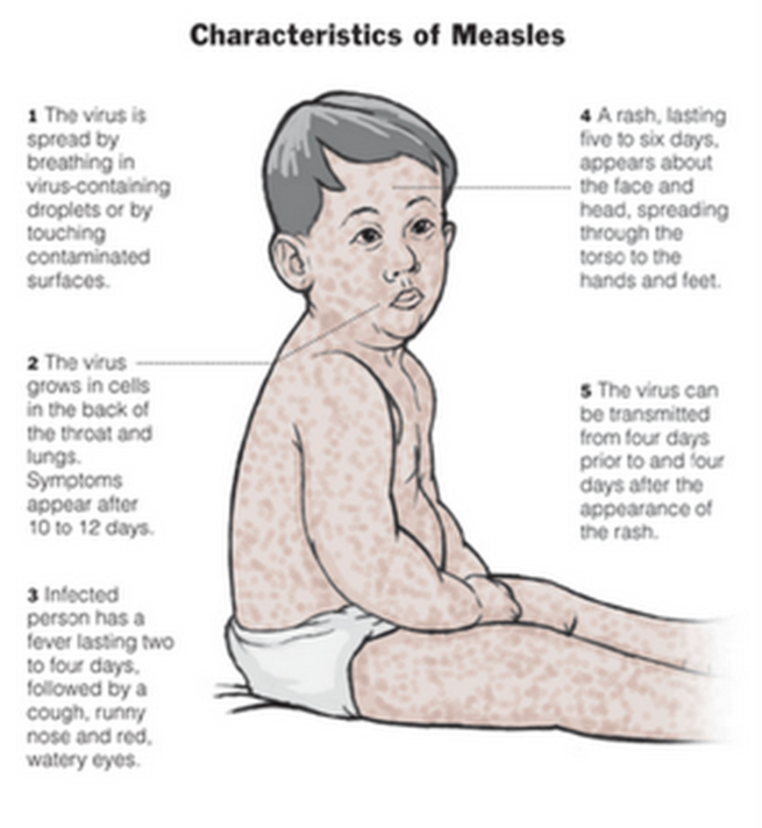
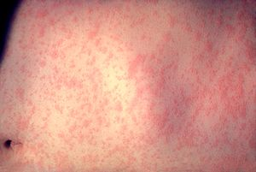


Slide 55
Infekce vyvolané paramyxoviry
Onemocnění: příušnice (lat. parotitis epidemica, angl. mumps)
akutní virové systémové onemocnění s bolestivým zduřením slinných žláz, často s postižením CNS, méně často slinivky břišní, u mužů s orchitidou
Epidemiologie: zdrojem nemocný člověk (od posledních dnů inkubační doby do 10-14 dnů po projevu nákazy), nebo lidé s inaparentní nákazou
Přenos: kapénkově, kontaminovanými předměty (vzácně)
Inkubační doba: 14-23 dnů
Klinický obraz: bolestivé zduření příušních žláz a jejich vývodu v dutině ústní (polykání), zánět nejprve jednostranný, někdy oboustranný, postižení slinných žláz, horečka, regionální lymfadenopatie
Postižení CNS - neurotropní virus (meningoencefalitida, aseptická meningitida)
U mužů komplikace orchitida (může vést k atrofii varlete) a epididymitida
Vzácně-postižení sluchového nervu (hluchota), slinivky
Diagnostika: klinické příznaky, Ab
Léčba: symptomatická (klid na lůžku, obklady), kortikoidy (při orchitidě a epididymitidě)
Prevence: MMR vakcína, povinné očkování v ČR od roku 1987

Slide 56
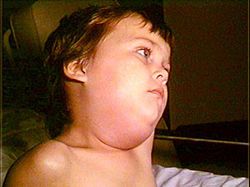
Charakteristické zduření slinných žláz u příušnic

Slide 57
Infekce vyvolané viry parainfluenzy
Čel. Paramyxoviridae
Rod Respivirus – parainfluenza typ 1 a 2
Rod Rubulavirus – parainfluenza typ 2 a 4 (a,b)
Onemocnění: horečnaté respirační infekce – katar horních cest dýchacích (zejména u starších dětí) nebo bronchopneumonie a pseudokrup (=akutní sténozující laryngotracheobronchitida)
Přenos: kapénkově
Inkubační doba: 1-3 dny
Komplikace: zánět středouší, pneumonie
Diagnostika: IF, RT-PCR, sérologie (HIT, KFR)
Léčba: symptomatická, ribavirin (imunokompromitovaní)

Slide 58
Respiračně synciciální virus (RSV)
Čel: Paramyxoviridae, rod Pneumovirus
RSV-virem infikované buňky splývají v mnohojaderné útvary (syncicia)
klasická oportunní virová infekce – riziko u novorozenců
Epidemiologie: sezónní výskyt (zimní období, 10-15% infekcí dých. cest, u dospělých běžné nachlazení, u předčasně narozených dětí nebo dětí se srdeční vadou nebo chronickou plicní infekcí život ohrožující onemocnění
Přenos: kapénkově (úzký kontakt), virus citlivý k vlivům vnějšího prostředí
Onemocnění: záněty horních i dolních cest dýchacích u novorozenců a malých dětí
Klinický obraz: horečka, kašel, rýma, bolest hlavy
Vážné komplikace: apnoe, bronchiolitida, pneumonie (JIP-umělá plicní ventilace)
Pozdní následky: po prodělané těžké infekci RSV riziko astmatu v pozdějším věku
Prevence: imunoprofylaxe ohrožených osob (zejména novorozenců) – monoklonální protilátky proti RSV (injekce do svalu) v meziepidemickém období

Slide 59
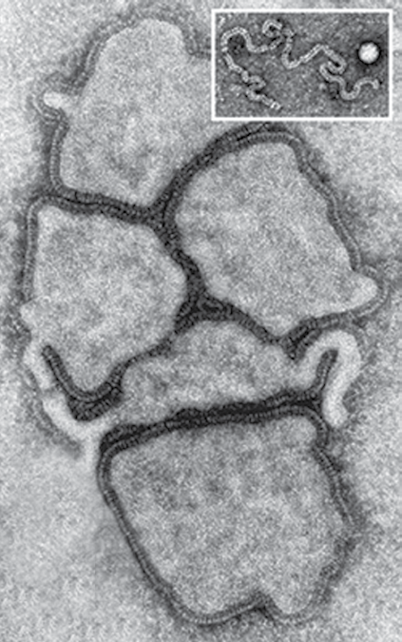
Infekce vyvolané lidským metapneumovirem
Čel. Paramyxoviridae
Rod. Metapneumovirus
poměrně nedávno nalezený virus (2001, Nizozemí, z dolního respiračního traktu nemocných dětí)
Epidemiologie. sezónní charakter (zimní období)
Taxonomicky podobný RSV, patrně se vyskytoval i dříve, avšak diagnostika nedokonalá
Onemocnění: infekce horních i dolních dých. cest u malých dětí (do 5 let)
Komplikace: bronchiolitida, pneumonie
Diagnostika: jen PCR

Slide 60
Infekce vyvolané togaviry
Onemocnění: zarděnky (lat. rubeola, angl. rubella)
virové onemocnění s mírným průběhem (20-50% asymptomatických infekcí), se skvrnitým exantémem a zvětšením cervikookcipitálních uzlin; onemocnění neimunních gravidních žen v 1. trimestru vede často k abortu nebo poškození plodu (20%)
Epidemiologie: zdrojem nemocný člověk (s manifestní nebo inaparentní nákazou) od konce inkubační doby do 7. dne po vzniku exantému; endemický výskyt v zemích bez očkování, epidemie ve 4 až 8 letých intervalech
Přenos: kapénkově, transplacentárně (infekce dítěte)
Etiopatogeneze: vstupní brána horní cesty dýchací, místo primárního pomnožení sliznice nosohltanu a krční lymfatické uzliny
Inkubační doba: 12-23 dnů
Klinický obraz: 2 formy
Získané zarděnky – přenos vzdušnou cestou, nejprve katarální stádium, potom makulopapulózní exantém (kraniokaudální šíření), petechie na sliznici patra, horečka, lymfadenopatie (bolestivost), u žen artralgie a artritidy, vzácně trombocytopenická purpura (TP), encefalitida, diabetes mellitus (autoimun.), polyglandulární syndrom, progresivní rubeolová panencefalitida

Slide 61
Infekce vyvolané togaviry
(2) Vrozené zarděnky – přenos vertikálně (kongenitálně) při primoinfekci gravidní ženy, kritický první trimestr (abort), infekce později - Greggův syndrom (sdružený výskyt vrozených vad srdce, oka a sluchu), mikrocefalie, anomálie zubů, meningoencefalitida, TP, myokarditida, hepatitida, někdy vrozená nákaza může vést k postižení sluchu, zraku, psychomotorické retardaci
Diagnostika: sérologie (IgM-důležité hlavně v těhotenství), RT-PCR
Léčba: symptomatická
Prevence: MMR vakcína - cílem eradikace kongenitální rubeoly, pravidelné očkování v ČR od roku 1982
Plošné očkování může snížit riziko nákazy v graviditě, sérologicky ověřené onemocnění je indikací k přerušení gravidity do konce 16. týdne

